Slide 1


Slide 2
1.3 La stratégie de l’entreprise et la surveillance de l’environnement
La notion de la stratégie
« La stratégie consiste à déterminer les objectifs et les buts fondamentaux à long terme d’une organisation puis à choisir les modes d’action et d’allocation des ressources qui permettront d’atteindre ces buts et objectifs ».
L'information compte parmi les besoins vitaux de l'entreprise et selon le Groupe japonais MITSUI « l'information, c'est le sang de l'entreprise ».

Slide 3
1.3 La stratégie de l’entreprise et la surveillance de l’environnement
Ceci revient en définitive à répondre à trois questions en même temps :
Que produire ?
Comment faire pour réaliser cette production ?
Avec quels moyens dois-je le faire ?
Conséquence
La décision stratégique repose alors sur deux piliers :
L’Analyse de l’environnement : l’entreprise se positionne dans un marché concurrentiel par rapport à ses concurrents directs et en fonction de l’état du marché (environnement technologique, concurrentiel, social, culturel…).
La connaissance des capacités propres de l’entreprise qui déterminent le champ d’action stratégique possible puisque celui-ci repose sur la mobilisation des ressources disponibles ou sur la recherche de ressources complémentaires (compétences de l’ entreprise, ses forces et ses faiblesses).

Slide 4
1.3 La stratégie de l’entreprise et la surveillance de l’environnement
La notion de la stratégie
.
Connaissance de l’environnement
Analyse des capacité de l’entreprise
Direction générale
stratégie
Objectifs
Modes d’Action
Moyens

Slide 5
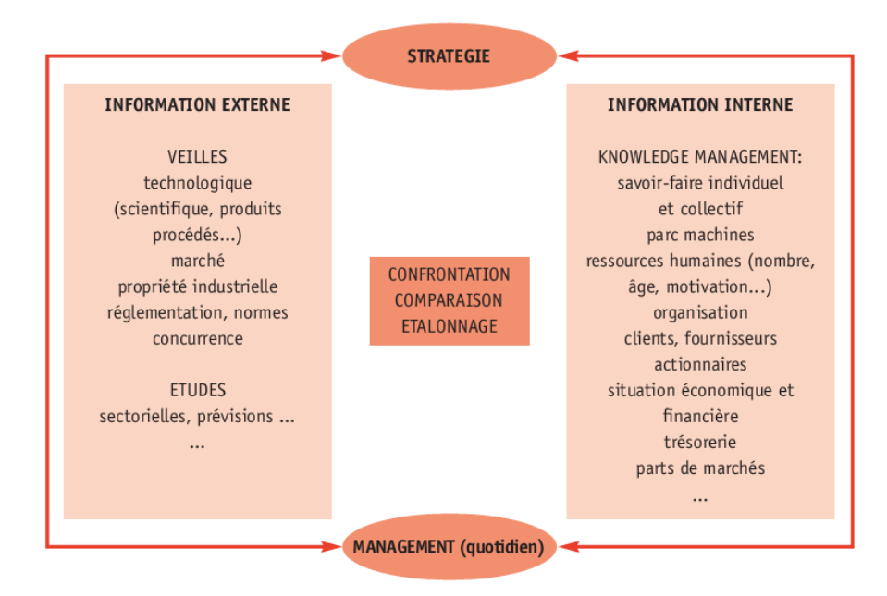
1.3 La stratégie de l’entreprise et la surveillance de l’environnement
La stratégie est le résultat d’une dialectique entre la situation interne à l’entreprise et le monde qui l’entoure.
IMPORTANCE STRATÉGIQUE DE LA GESTION DE L’INFORMATION

